Slide 1
JSON – XML MENSAJES ENTRE APLICACIONES
Ing. Rubén Romero
Ing. Soledad Romero
INTEGRACIÓN DE APLICACIONES EN ENTORNO WEB

Slide 2
JSON para Intercambio de datos entre
aplicaciones
¿Qué es JSON?
Estructuras:
1) Colección de pares de nombre / valor
OBJETO – REGISTRO –ESTRUCTURA –
DICCIONARIO – TABLA HASH –
LISTA DE CLAVES – ARREGLO ASOCIATIVO
2) Lista ordenada de valores
ARREGLOS – VECTORES –
LISTAS - SECUENCIAS
http://www.json.org/json-es.html

Slide 3

JSON para Intercambio de datos entre
aplicaciones
¿Qué es JSON?
Java Script Object Notation
Formato ligero de intercambio de datos
Convenciones de distintos lenguajes
Simple
Flexible
Legible
2 Estructuras

Slide 4
JSON para Intercambio de datos entre
aplicaciones
¿Qué es JSON?
Estructuras:
1) Colección de pares de nombre / valor
OBJETO – REGISTRO –ESTRUCTURA –
DICCIONARIO – TABLA HASH –
LISTA DE CLAVES – ARREGLO ASOCIATIVO
2) Lista ordenada de valores
ARREGLOS – VECTORES –
LISTAS - SECUENCIAS

Slide 5
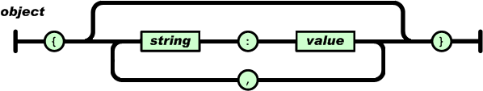
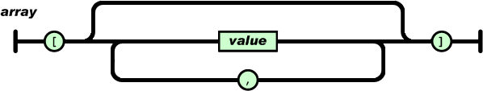
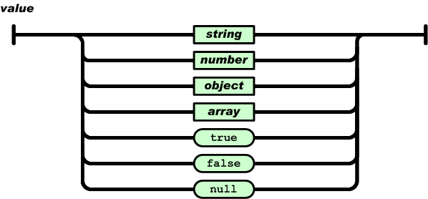
JSON para Intercambio de datos entre
aplicaciones
JSON – DIAGRAMAS DE SINTAXIS
objeto
arreglo
valor

Slide 6
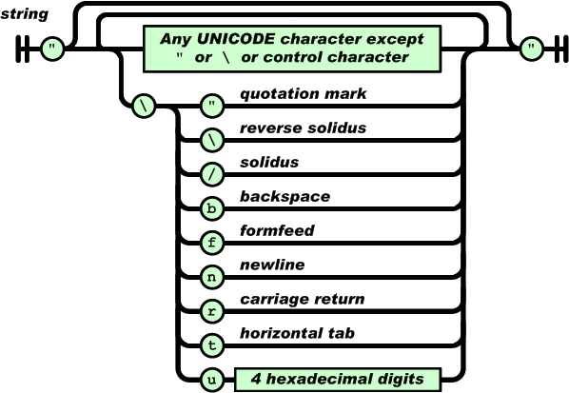
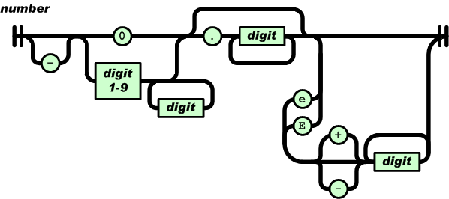
JSON para Intercambio de datos entre
aplicaciones
JSON – DIAGRAMAS DE SINTAXIS
string
número

Slide 7
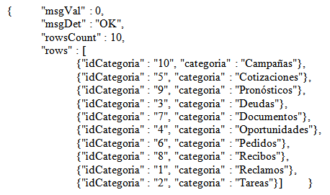
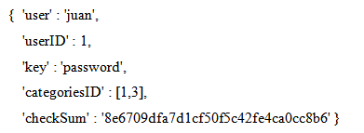

Uso de JSON
json con todas las
categorías disponibles
Json con información de usuario y selección de categoría por usuario

Slide 8
Editor de JSON
http://www.jsoneditoronline.org/

